Slide 1
Доверительный маркетинг в интернете
07.12.2012
Александр Федотов
Руководитель отдела комплексных проектов
fedotov@ashmanov.ua
Notes:
Репутация это самое важное что может быть у вашего бизнеса. На вопрос почему необходимо управлять вашей репутацией я отвечу так – ваша прибыль прямо зависит от вашей репутации. Ваши продажи прямо зависят от вашей репутации.
Я говорю это из своего опыта. Я консультант. Я не всегда знаю, как сделать проект. Но мне платят деньги, платят вперед за мою репутацию, которая говорит о том, что я смогу все сделать.
У меня не все получается, но я реагирую и делаю выводы. И в следующий раз поступаю более эффективно.
Обо мне должны говорить либо хорошо, либо никак.

Slide 2
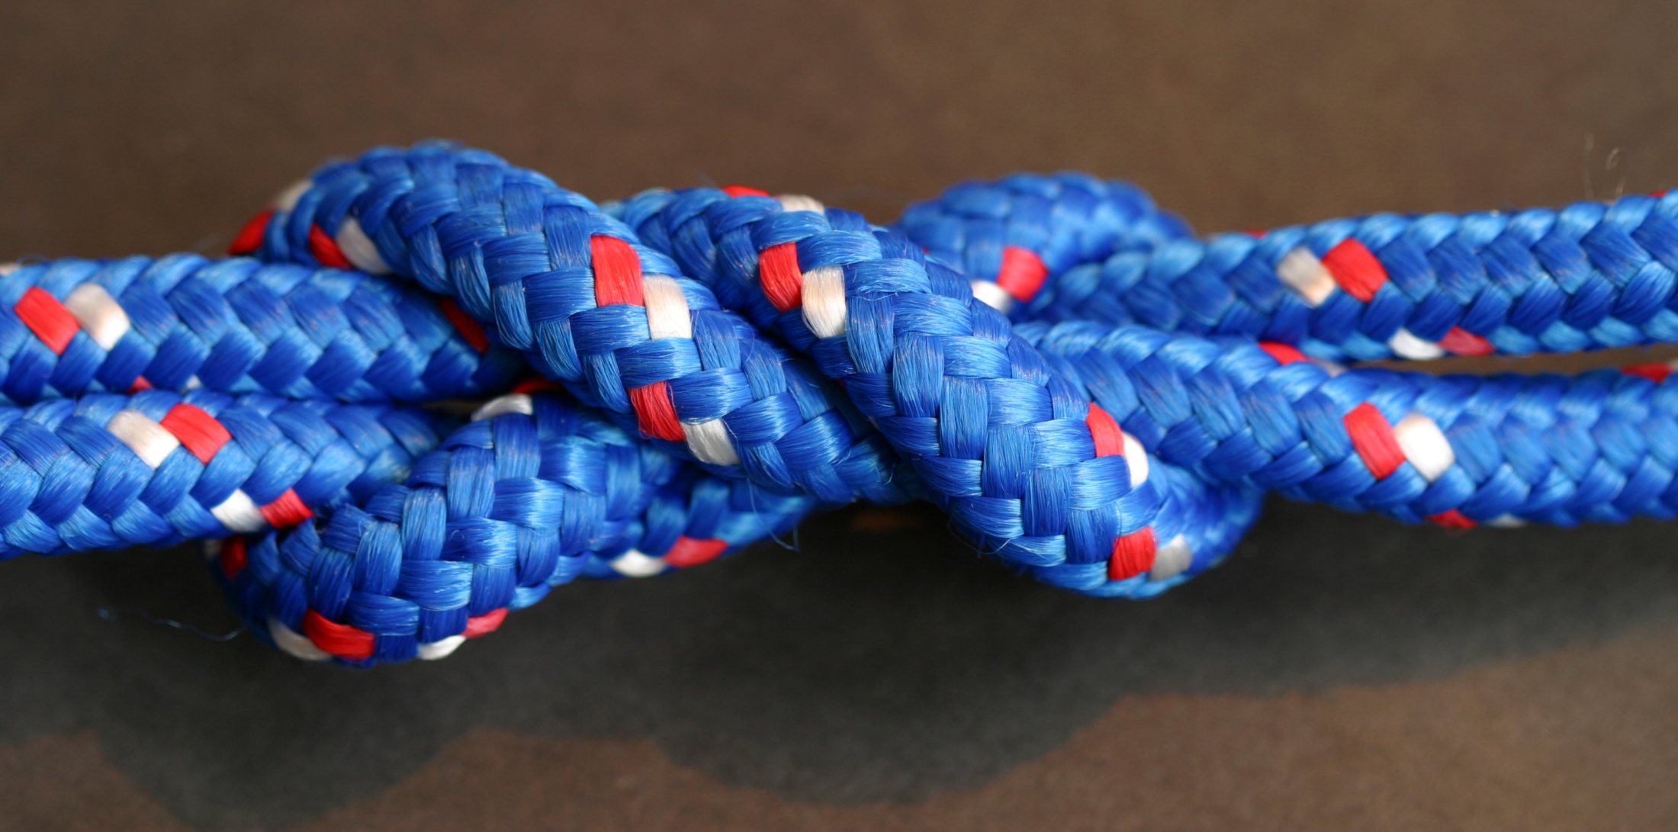
Notes:
Поднимите руки, кому репутация помогает в бизнесе?
А кому мешает?

Slide 3
ДОВЕРИЕ КАК КОМПЛЕКСНЫЙ ПРОЕКТ
«Внешние» признаки доверия в Интернет
«Внутренние» признаки доверия в Интернет
Наш пример работы с доверием

Slide 4
Что ОНИ ДЕЛАЮТ?
85 % проверяют личную почту
Источник: PriceWaterhouseCoopers

Slide 5
Что ОНИ ДЕЛАЮТ?
85 % проверяют личную почту
67 % проверяют рабочую почту
Источник: PriceWaterhouseCoopers

Slide 6
Что ОНИ ДЕЛАЮТ?
85 % проверяют личную почту
67 % проверяют рабочую почту
59 % заходят в соцсети…
Источник: PriceWaterhouseCoopers

Slide 7
Где бывают в интернете?
Источник: InMind

Slide 8
О чем говорят?
74 % пользователей соцмедиа доверяют мнению и рекомендациям других пользователей

Slide 9
О чем говорят?
25 % поисковых результатов о 20 крупнейших брендах – это ссылки на пользовательский контент

Slide 10
О чем говорят?
50% - мнение, совет или помощь

Slide 11
Что учитывают при покупке?
ДОВЕРИЕ К БРЕНДУ СЕЙЧАС ФОРМИРУЕТСЯ НЕ РЕКЛАМОЙ
Источник: PriceWaterhouseCoopers

Slide 12
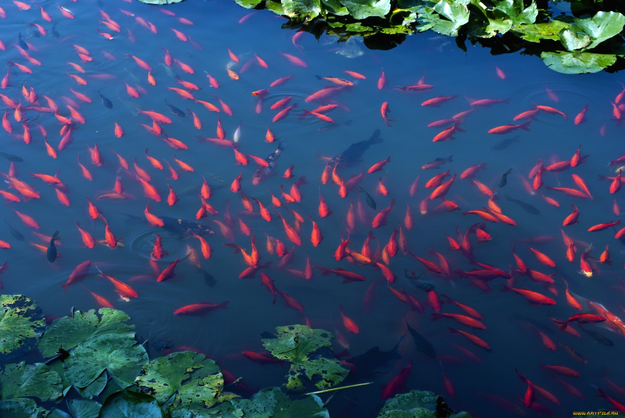
Что учитывают при покупке?
ВАШИ КЛИЕНТЫ
Источник: PriceWaterhouseCoopers

Slide 13
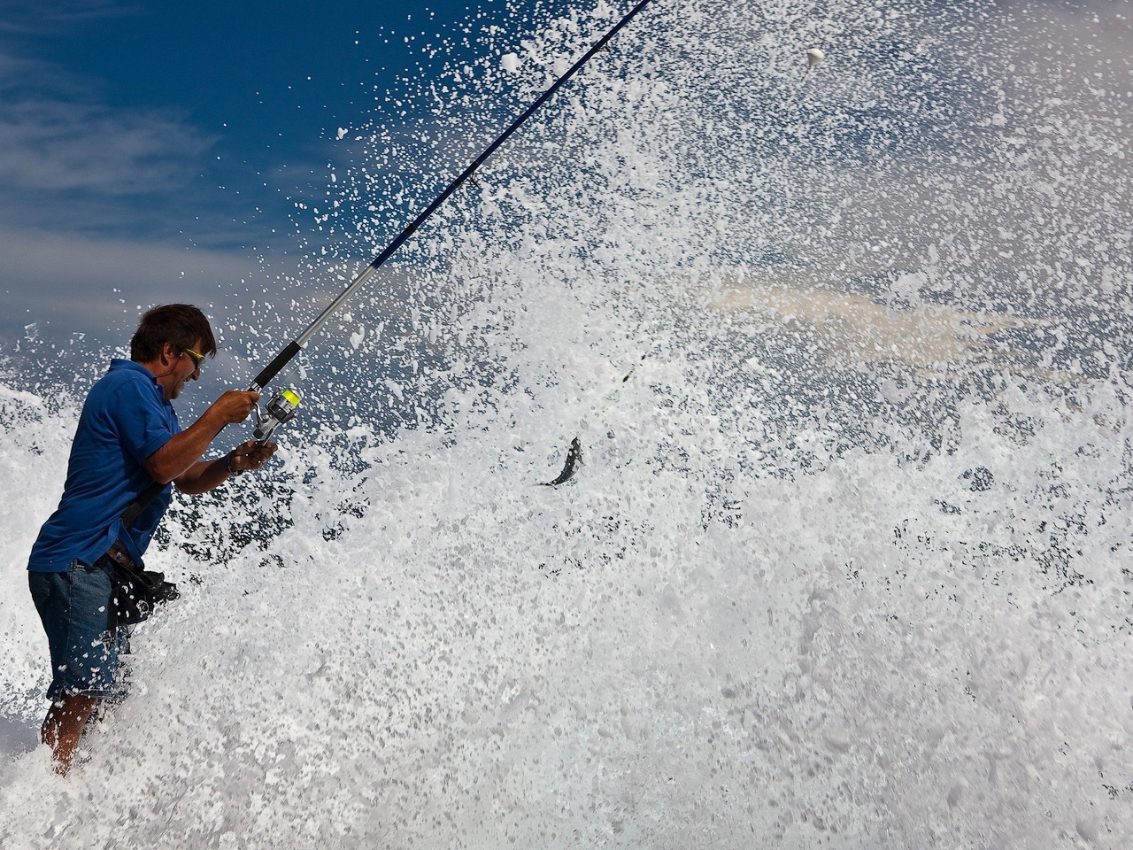
ОДИН НА
ОДИН

Slide 14
6 ЧАСОВ

Slide 15
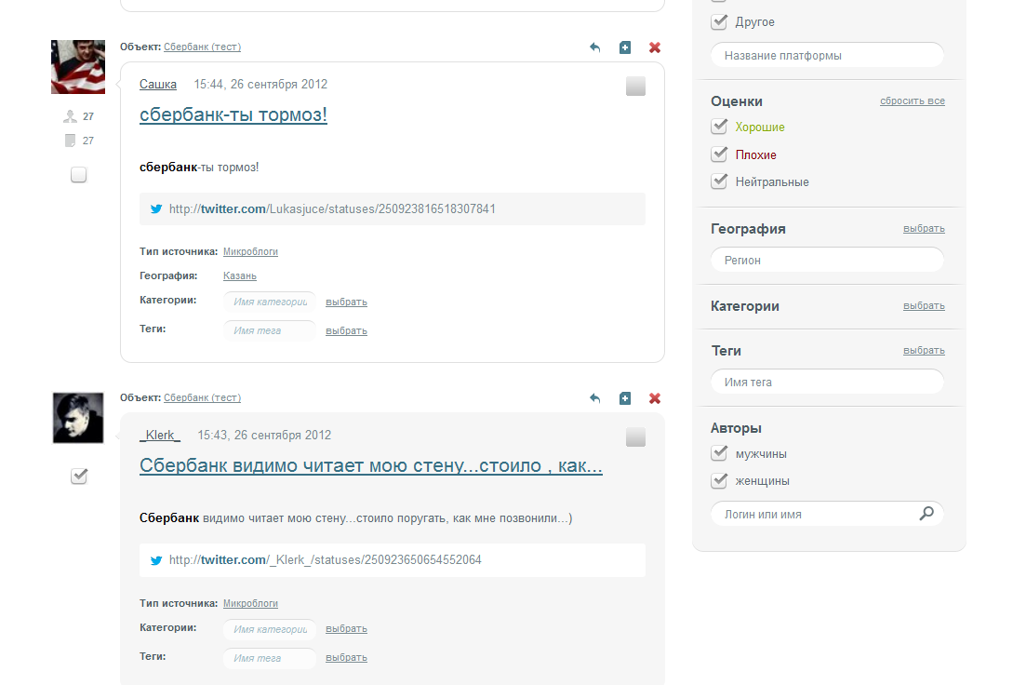
ОТСЛЕЖИВАНИЕ ОТ СБЕРБАНКА

Slide 16
ОТСЛЕЖИВАНИЕ ОТ СБЕРБАНКА

Slide 17
5 полезных советов
Управляйте репутацией в соцмедиа постоянно
Используйте технические средства
Отдавайте на аутсорсинг
Реагируйте!

Slide 18
БРЕНД – ЭТО ВАША РЕПУТАЦИЯ

Slide 19
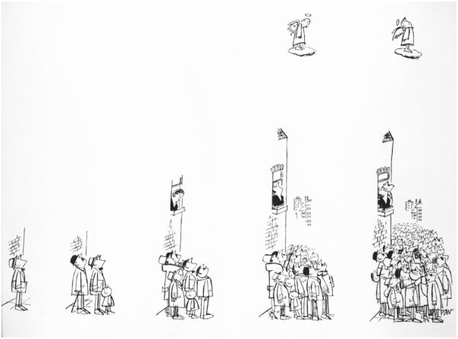
СОЦИАЛЬНые ДОКАЗАТЕЛЬСТВа

Slide 20
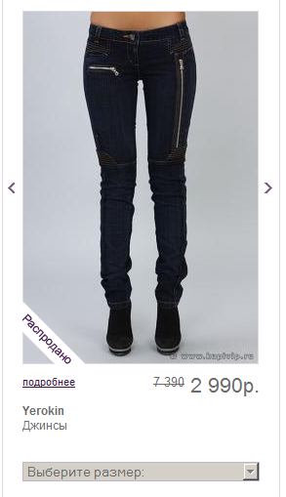
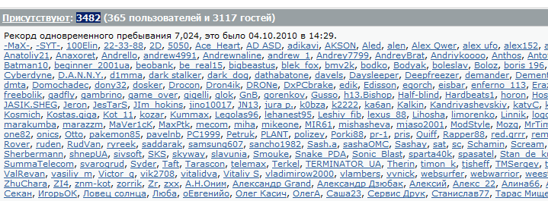
СОЦИАЛЬНые ДОКАЗАТЕЛЬСТВа
07.12.2012
20

Slide 21
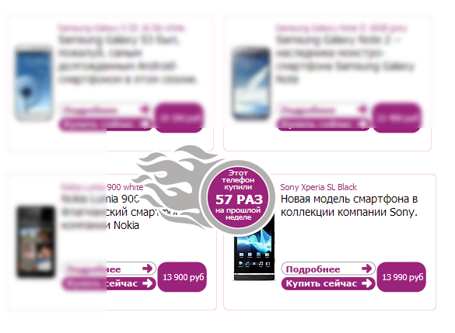
СОЦИАЛЬНые ДОКАЗАТЕЛЬСТВа
07.12.2012
21

Slide 22
Какие есть возражения ?
07.12.2012
22

Slide 23
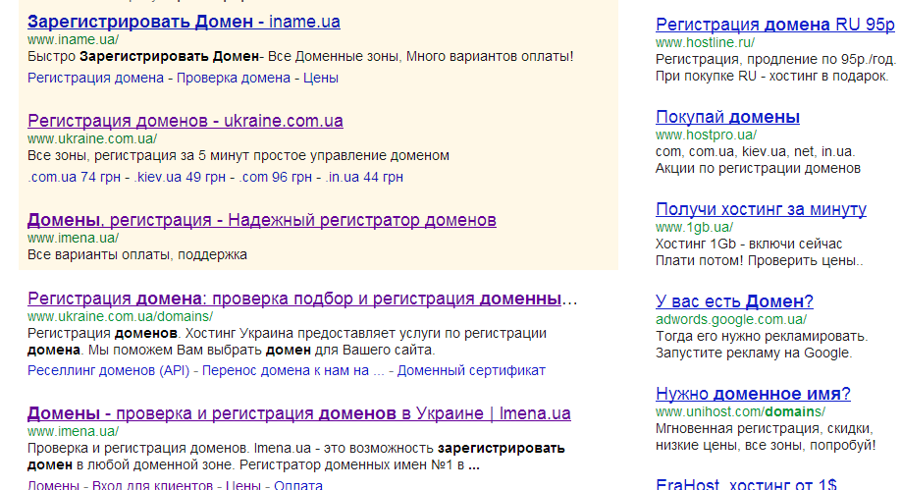
Лучшая альтернатива
07.12.2012
23

Slide 24
О чем вы не говорите?
Про вас пишут в прессе? Если да, то где? Как мы можем это использовать для повышения конверсии?
Что про вас говорят ваши клиенты? Как мы можем это использовать для повышения конверсии?
Какие достижения есть у компании? Как мы можем это использовать для повышения конверсии?
07.12.2012
24

Slide 25
Как мы заработали +28 000 грн
07.12.2012
25

Slide 26
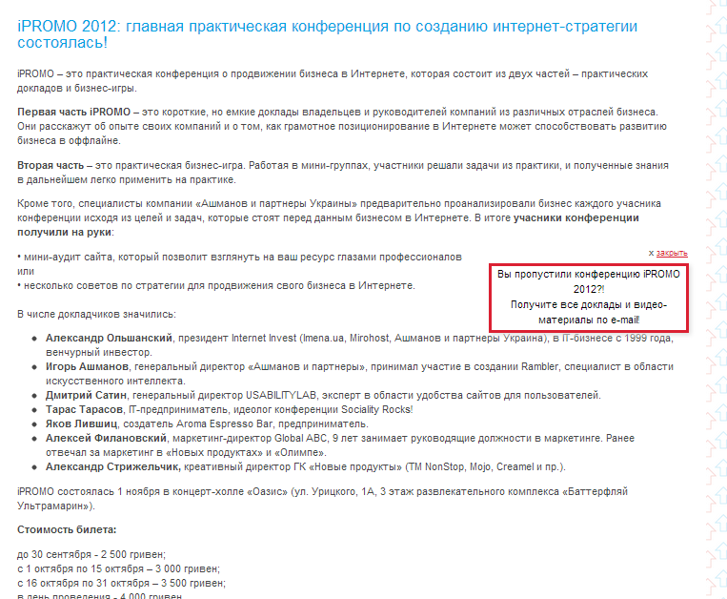
07.12.2012
26

Slide 27
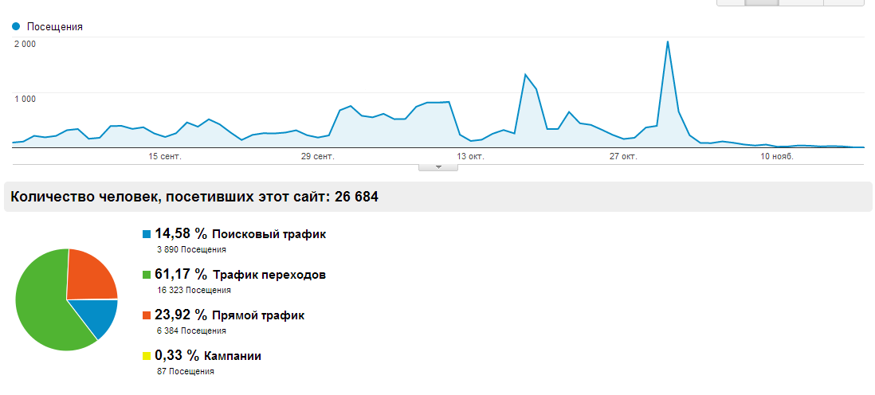
26 000 человек. 0.1% конверсии
07.12.2012
27

Slide 28
ПРОБЛЕМы главной страницы
За 5 секунд пользователи не могли определить ценность данного сайта (конференции для себя),
Текст не обращался напрямую к посетителю, а рассказывал про конференцию, таким образом не мотивировал пользователя на дальнейшие действия,
На сайте было много дополнительных страниц, на которые пользователь мог переходить (красные кнопки купить, верхние вкладки меню и т.д.),
Всплывающее окошко с предложением получить дополнительный материалы на Email было незаметно
Слишком большое количество красных кнопок «купить» отвлекало от просмотра основного контента
07.12.2012
28

Slide 29
Фокус на главном
Сфокусировать внимание пользователя (ВП)
Увеличить ясность предложение (ЯП)
Увеличить релевантность предложения (РП)
Снизить отвлекающие факторы (ОФ)
Уменьшить риски (УР) (имейл вместо покупки)
07.12.2012
29

Slide 30
Фокус на главном
07.12.2012
30

Slide 31
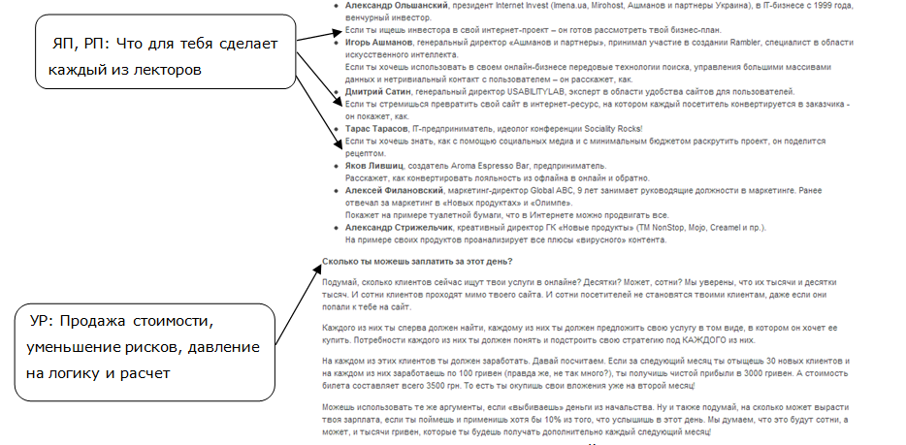
Продажа стоимости
07.12.2012
31

Slide 32
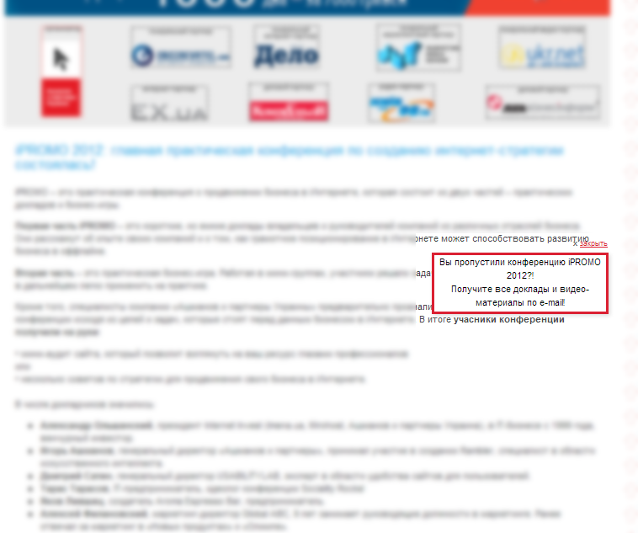
Всплывающее окошко было
07.12.2012
32

Slide 33
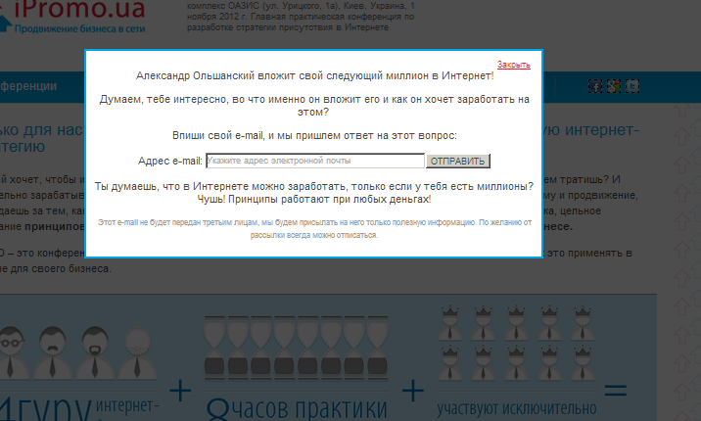
Всплывающее окошко СТАЛО
07.12.2012
33

Slide 34
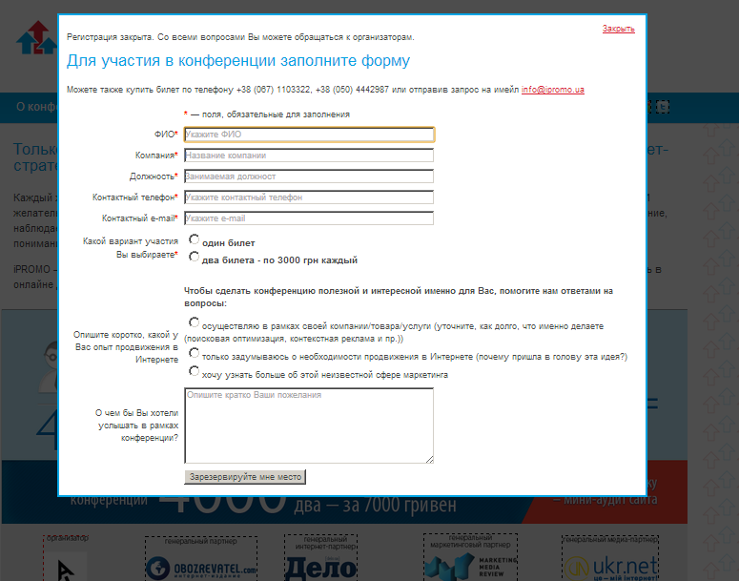
ВСЕ ОСТАЮТСЯ НА ОДНОЙ СТРАНИЦЕ
07.12.2012
34

Slide 35
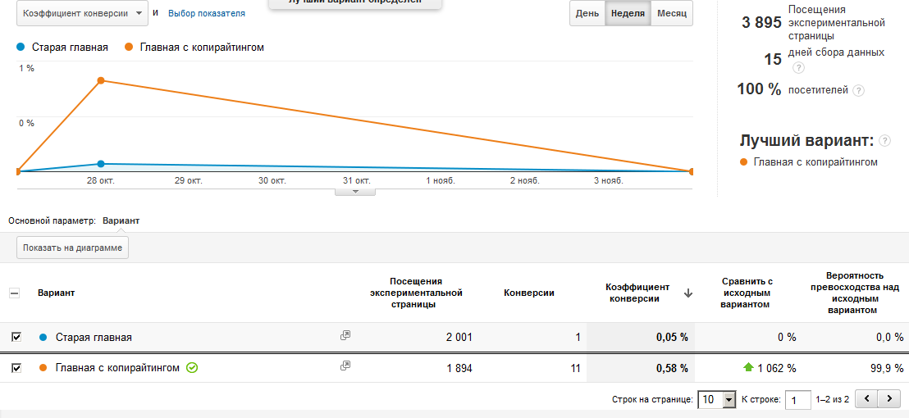
GOOGLE CONTENT EXPERIMENTS
07.12.2012
35

Slide 36
ВЫВОДЫ
Реагируйте молниеносно (6 часов). Разговаривайте с каждым.
Социальные факторы – самые сильные
Выясняйте лучшие страницы с помощью экспериментов
07.12.2012
36

Slide 37
Успехов вам и вашему бизнесу!
Александр Федотов
Руководитель отдела комплексных проектов
fedotov@ashmanov.ua
Информация о компании,
услугах и технологиях
www.ashmanov.ua
www.facebook.com/ashmanov.ua
Twitter:ashmanovua

